Slide 1

Data Visualization
Introduzione
Cosa è la Data Visualization?
presentato da
Cristina D’Onorio De Meo
Notes:
Ciao! Ti do il benvenuto a questo corso di data visualization, dove imparerai a conoscere la storia di questa disciplina, quali sono gli elementi e i principi
che la caratterizzano.
Io sono Cristina, la coach che ti accompagnerà in questo percorso. Prima di iniziare ti racconto qualcosa su di me, attualmente sono coordinatrice e docente di corsi in ambito dati per un’azienda di consulenza IT. Sono laureata in ingegneria informatica e ho una forte passione per la Data Science e per l’insegnamento.
Iniziamo questo corso con il primo video che ti introdurrà cos’è la data visualization partendo dalla sua storia.

Slide 2
Cos’è la data visualization?
La visualizzazione dei dati è la rappresentazione grafica di informazioni e dati. Grazie a questa disciplina è possibile raccontare delle storie dove all’apparenza non ce ne sono.
Attraverso l’utilizzo di mappe, diagrammi e grafici si creano soluzioni accessibili per osservare e comprendere tendenze, valori anomali e ricorrenze presenti nei dati a disposizione.
VIDEO DA SEDUTO
Cosa è la Data Visualization?
Notes:
Definizione: con "rappresentazione grafica dei dati" si fa riferimento alle tecniche e competenze utilizzate per comunicare dati codificandoli come oggetti grafici (ad es. punti, linee o barre), con l'obiettivo di presentarli agli utenti in modo chiaro ed efficace.
La rappresentazione grafica dei dati utilizza vari elementi visivi come grafici statistici, diagrammi, tabelle e mappe. Per questo, è spesso sia una disciplina creativa, sia una pratica tecnica.

Slide 3
Breve Timeline sulla visualizzazione dei dati
e alcuni esempi
18.000 a.C - Osso di Ishango
6.200 a.C - Mappa di Catal Hyük
1.569 d.C - Proiezione di Mercatore
1700/1900 - Grafica Statistica
1900/2000 - Semiologia dei grafici
VIDEO DA SEDUTO
Oggi - L’avvento dei computer
Nascita della visualizzazione dati come la intendiamo oggi.
PRESENTAZIONE
VISUALIZZAZIONE
Cosa è la Data Visualization?
Notes:
seguire la slides
Osso di Ishango: è un reperto in osso datato al Paleolitico superiore
Mappa di Catal Hyük:diffusamente come "la più antica rappresentazione topografica" nota.
Proiezione di Mercatore: rappresentazione cartografia che segna un punto di svolta per la sua era
Semiologia dei grafici: tutte le regole che governano la costruzione di un sistema di segni o linguaggio per la traduzione grafica delle informazioni

Slide 4
A cosa serviva?
PRESENTAZIONE DEI DATI
I primi utilizzi della visualizzazione di dati venivano creati per comunicare e presentare qualche questione
Differisce da altri tipi di comunicazione grafica perché l’intento non è mai quello di decorare, ma di trasmettere un messaggio pratico, utile.
18.000 a.C - Osso di Ishango
6.200 a.C - Mappa di Catal Hyük
1.569 d.C - Proiezione di Mercatore
VIDEO DA SEDUTO
Cosa è la Data Visualization?
Notes:
La rappresentazione grafica dei dati non è un'attività moderna.Le prime forme documentali di rappresentazione grafica dei dati sono state mappe, ideogrammi e geroglifici diversi che hanno fornito e permesso l'interpretazione delle informazioni illustrate.

Slide 5
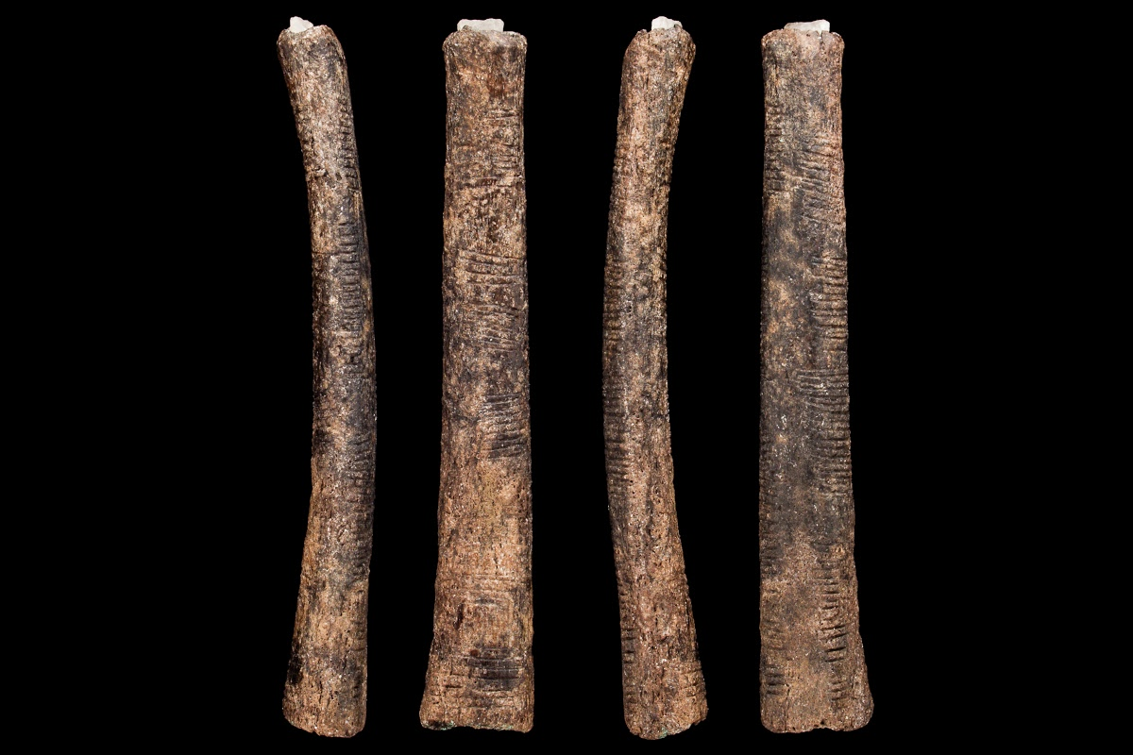
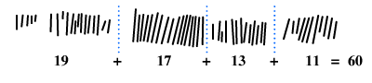
VIDEO DA SEDUTO
18.000 a.C - Osso di Ishango
Cosa è la Data Visualization?
Notes:
L'Osso d'Ishango è un reperto in osso datato al Paleolitico superiore, intorno al 18.000 a.C. Si tratta del perone di un babbuino[1], di colore scuro, con una scaglia tagliente di quarzo innestata a una estremità, probabilmente utilizzata per incidere.
Ci sono delle ipotesi sul significato delle incisioni: la prima ipotesi è legata alla possibilità di utilizzarlo come uno strumento matematico. L'organizzazione delle tacche in tre raggruppamenti asimmetrici implica che la loro funzione era più pratica che decorativa, tanto da far supporre che la loro disposizione sia dovuta alla necessità di sviluppare un sistema numerico.
La seconda ipotesi invece è legata a una rappresentazione di un calendario lunario, nello specifico come tracciamento delle fasi lunari

Slide 6
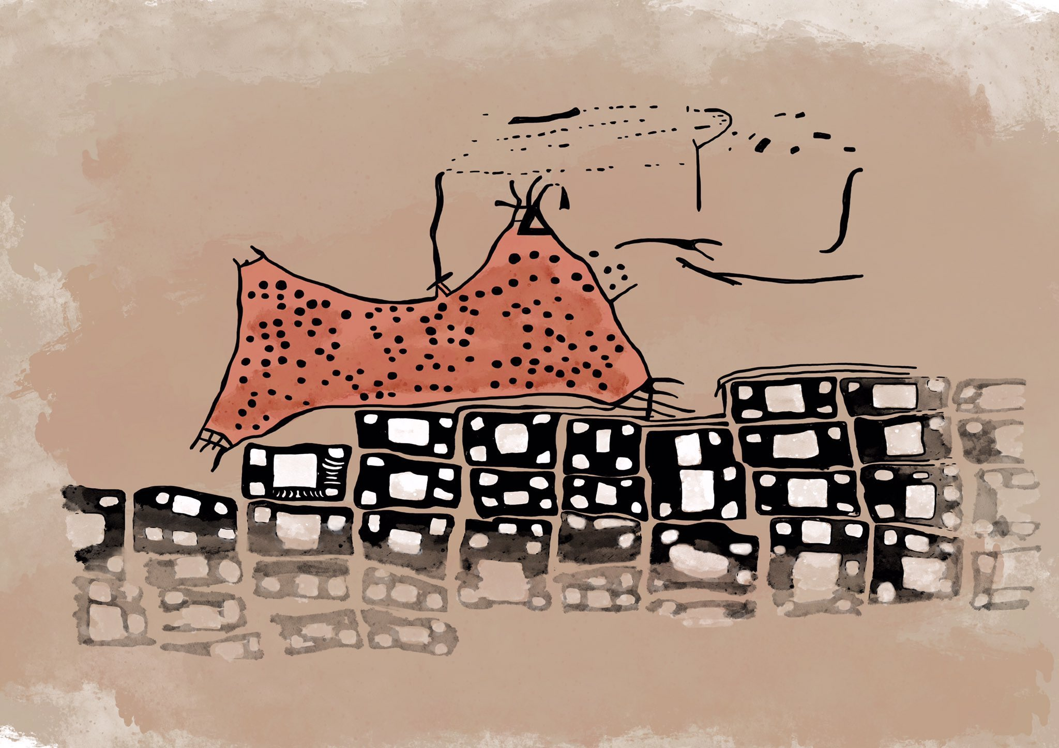
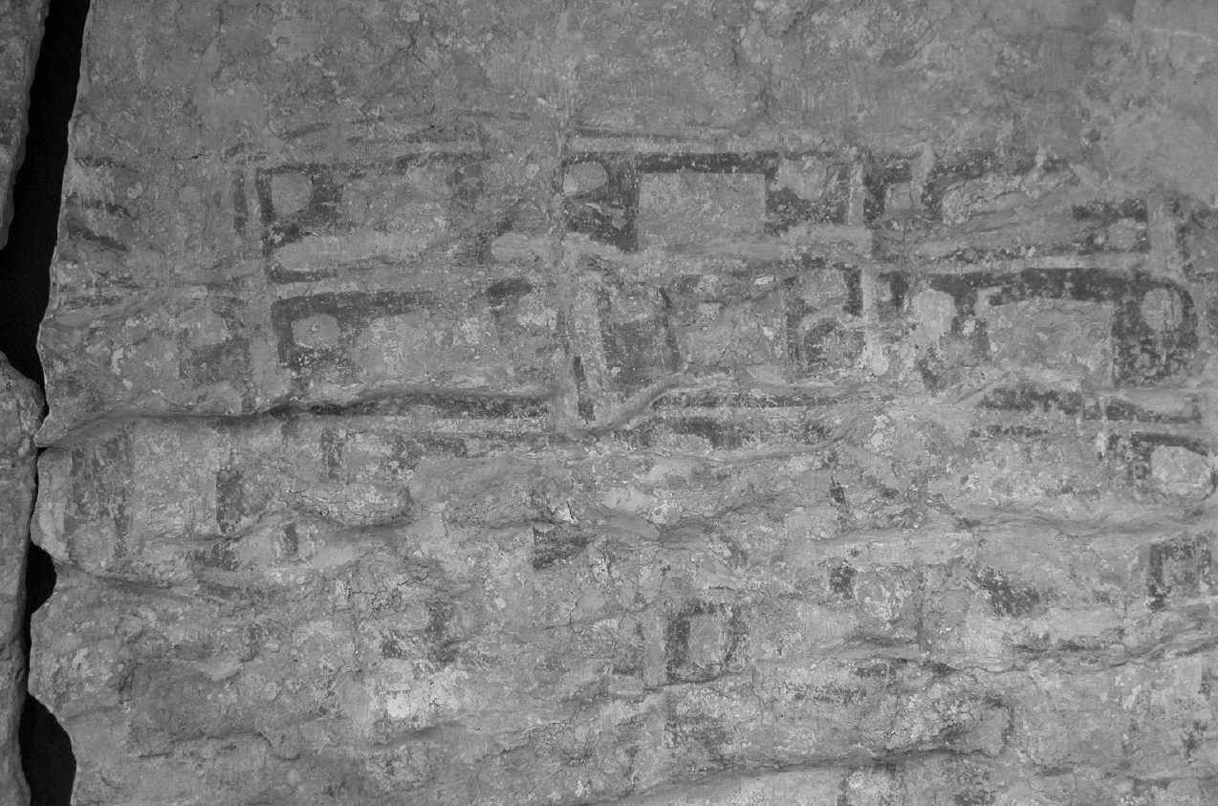
VIDEO DA SEDUTO
6.200 a.C - Mappa di Catal Hyük
Cosa è la Data Visualization?
Notes:
Negli studi di geografia storica del mondo antico, la cosiddetta "mappa" di Catal Huyuk figura diffusamente come "la più antica rappresentazione topografica" nota.
Dipinta sulla parete di un'abitazione di prestigio e datata grazie al contesto al 6200 a.C., la composizione, di forte impronta geometrizzante, riproduce lo stesso abitato neolitico di Catal Huyuk (nell’attuale Turchia), su cui incombe il vicino vulcano Hasan Dag in eruzione.

Slide 7
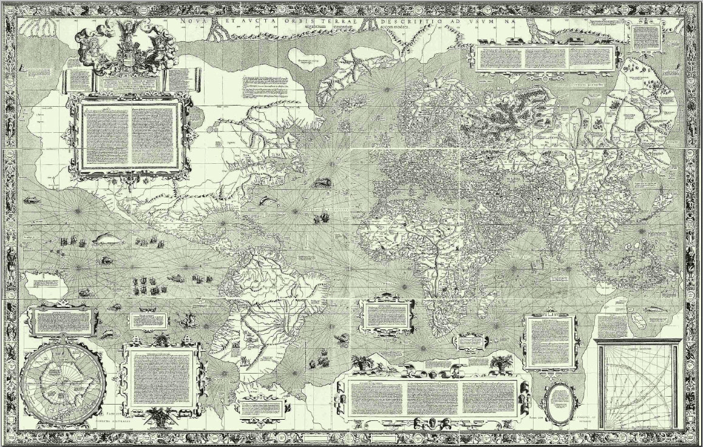
VIDEO DA SEDUTO
1.569 d.C - Proiezione di Mercatore
Cosa è la Data Visualization?
Notes:
La "proiezione cilindrica centrografica modificata di Mercatore", meglio nota come Proiezione di Mercatore, è ancor oggi una delle rappresentazioni cartografiche più autorevoli e diffuse.
E' stata creata nella seconda metà del XVI secolo dal fiammingo Gerhard Kremer (1512-1594),il cui nome venne poi latinizzato in Gerardus Mèrcator
Celebre per la sua poliedrica attività di matematico, geografo, cartografo e astronomo, Mercatore pubblicò la sua proiezione nel 1569, spinto prevalentemente da motivazioni pratiche: nelle sue intenzioni, infatti, la nuova carta avrebbe dovuto migliorare le attività connesse al settore nautico.
Questa rappresentazione, infatti, mira ad ottenere una mappa conforme che trasferisce su superficie piana gli angoli del globo terrestre mantenendone lo stesso rapporto rispetto agli angoli reali.
Questo aspetto, chiamato "isogonia", è la caratteristica più importante della Proiezione di Mercatore, e consente di realizzare carte ideali per la navigazione marittima con bussola.
Fino al XVI secolo, infatti, le carte geografiche non erano compatibili con le tecniche di navigazione: il merito di Mercatore, quindi, è stato in primo luogo quello di migliorare l'applicabilità della cartografia al settore nautico.

Slide 8
A cosa serve oggi?
Nel 1700 nasce una nuova idea: utilizzare le visualizzazioni per pensare e produrre idee nuove, non solo osservare passivamente.
C’è una partecipazione attiva di chi legge le visualizzazioni di dati, differisce dal passato dove invece il ruolo delle rappresentazioni grafiche era di presentare, non di coinvolgere attivamente chi guarda.
Inoltre, la data visualization è fondamentale per rendere utili la quantità di dati prodotta nell’era dei big data.
VIDEO DA SEDUTO
Cosa è la Data Visualization?
Notes:
-Sempre più apparecchi tecnologici produrranno dati (IoT), grazie alla DataViz saranno accessibili non solo alle macchine ma anche agli esseri umani.

